Slide 1
Tin Học 6
GV THỰC HIỆN:

Slide 2










Trò chơi ô chữ
G | O | O | G | L | E
1
M | O | D | E | M
Ồ ! Tiếc quá.
2
3
A | C | C | E | S | S | P | O | I | N | T
D | Ữ | L | I | Ệ | U
4
L | I | Ê | N | L | Ạ | C
5
Chúc mừng bạn !

Slide 3



Câu 1: Ô chữ gồm có 6 chữ cái
Công cụ tìm kiếm có thể được sử dụng để tìm nhiều thông tin như trang web, hình ảnh, bản đồ hoặc thậm chí tất cả mọi câu trả lời trên thế giới?

Slide 4
Câu 2: Ô chữ gồm có 5 chữ cái
Thiết bị biến đổi tín hiệu để
truyền qua khoảng cách xa

Slide 5
Câu 3: Ô chữ gồm có 11 chữ cái
Thiết bị trung gian giúp các máy tính trao đổi thông tin với nhau?

Slide 6
Câu 4: Ô chữ gồm có 6 chữ cái
Là tên gọi chung của thông tin được chứa trong vật mang tin

Slide 7
Câu 5: Ô chữ gồm có 7 chữ cái
Phần mềm enetviet là phần mềm dùng để làm gì?

Slide 8

Chủ đề C : Bài 6: Thực hành sử dụng thư điện tử
1.
Tạo tài khoản thư điện tử
2.
Đăng nhập, soạn và gửi thư điện tử
3.
Đọc trả lời và chuyển tiếp thư điện tử
4.
Đăng xuất hộp thư

Slide 9

Chủ đề C : Bài 6: Thực hành sử dụng thư điện tử
1. Tạo tài khoản thư điện tử:

Slide 10




Bài 1: Tạo tài khoản thư
điện tử trong Gmail
Notes:
Hỏi HS quan sát thấy gì?
Dẫn dắt vào game: cùng lật mảnh ghép để tiêu diệt con virus corona này….

Slide 11

Chủ đề C : Bài 6: Thực hành sử dụng thư điện tử
2. Đăng nhập, soạn và gửi thư điện tử
a. Đăng nhập

Slide 12
b. Soạn thư mới và gửi

Slide 13
Chủ đề C : Bài 6: Thực hành sử dụng thư điện tử
Theo em có thể gửi thư cho nhiều
người được không?
Chú ý:
- Email đã soạn nhưng chưa gửi sẽ
được tự động lưu vào thư nháp.
- Có thể gửi thư và tệp đính kèm
đến cho nhiều địa chỉ người nhận.

Slide 14
Bài 2: Soạn và gửi thư
điện tử trong Gmail
Notes:
Hỏi HS quan sát thấy gì?
Dẫn dắt vào game: cùng lật mảnh ghép để tiêu diệt con virus corona này….

Slide 15
Chủ đề C : Bài 6: Thực hành sử dụng thư điện tử
3. Đọc trả lời và chuyển tiếp thư điện tử

Slide 16
Bài 3: Nhận và trả lời thư
điện tử trong Gmail
Notes:
Hỏi HS quan sát thấy gì?
Dẫn dắt vào game: cùng lật mảnh ghép để tiêu diệt con virus corona này….

Slide 17
Chủ đề C : Bài 6: Thực hành sử dụng thư điện tử
4. Đăng xuất hộp thư

Slide 18
Bài 4: Đăng xuất hộp thư
điện tử trong Gmail
Notes:
Hỏi HS quan sát thấy gì?
Dẫn dắt vào game: cùng lật mảnh ghép để tiêu diệt con virus corona này….

Slide 19
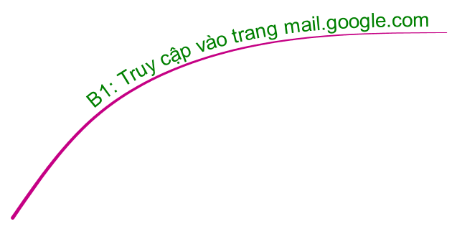
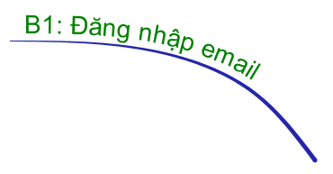
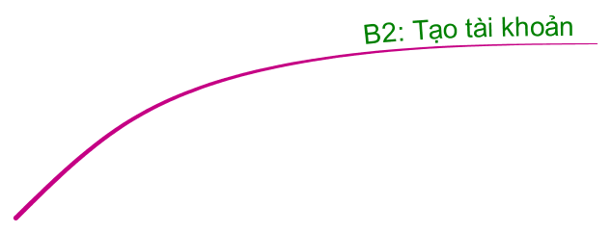
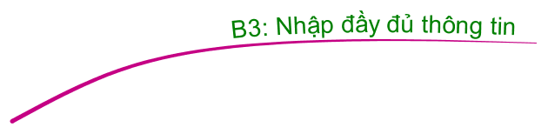
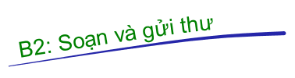

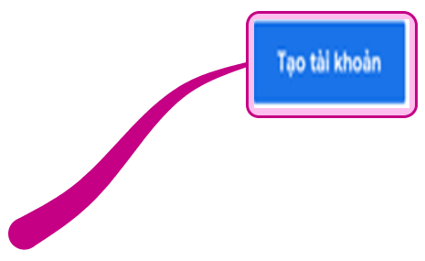
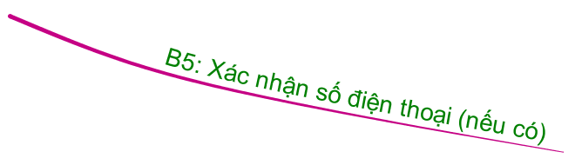
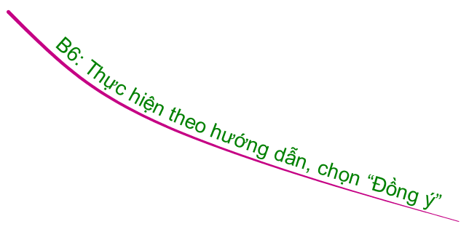
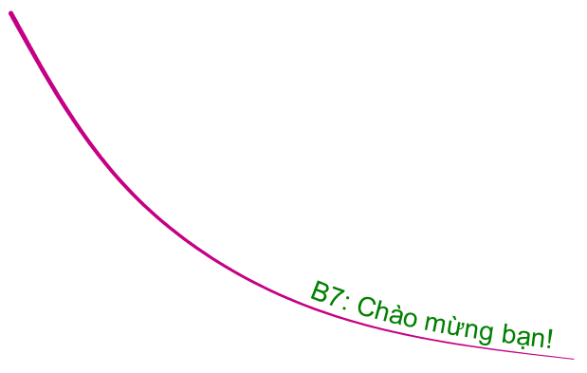

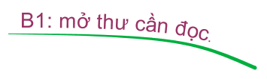

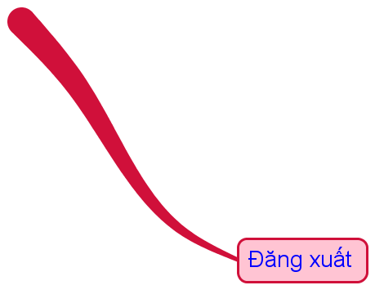
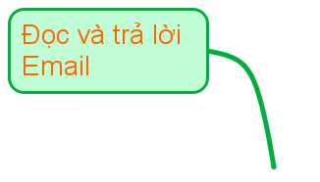

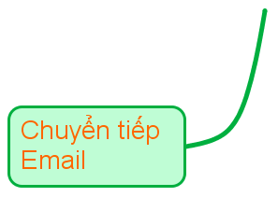
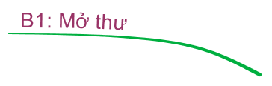

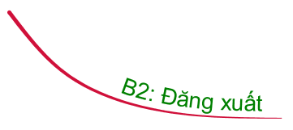


Slide 20











Slide 21


Địa chỉ thư điện tử được phân cách bởi kí hiệu:
$ B. @
C. # D. &

Slide 22
Thư điện tử là dịch vụ chuyển thư dưới dạng:
A. Số B. Kí tự
C. Media D. Audio

Slide 23
Trong số các địa chỉ dưới đây, địa chỉ nào
là địa chỉ thư điện tử?
A. www.vnexpress.net
B. www.dantri.com
C. http://www.mail.google.com
D. truonghocketnoi@gmail.com

Slide 24
Em sưu tầm được nhiều ảnh đẹp muốn gửi
cho bạn bè ở nhiều nơi em dùng dịch vụ gì?
Thương mại điện tử;
B. Đào tạo qua mạng;
C. Thư điện tử đính kèm tệp;
D. Tìm kiếm thông tin;

Slide 25




Với thư điện tử, phát biểu nào sau đây là sai?
Tệp tin đính kèm theo thư có thể chứa virút, vậy nên cần
kiểm tra virút trước khi sử dụng
B. Hai người có thể có địa chỉ thư giống nhau, ví dụ
hoahong@yahoo.com
C. Một người có thể gửi thư cho chính mình, nhiều lần
D. Có thể gửi 1 thư đến 10 địa chỉ khác nhau

Slide 26
Sắp xếp theo thứ tự các thao tác để đăng nhập
vào hộp thư điện tử đã có:
1. Gõ tên đăng nhập và mật khẩu
2. Truy cập vào trang Web cung cấp dich vụ thư điện tử
3. Mở Internet
4. Nháy chuột vào nút Đăng nhập
A. 1 - 2 - 3 – 4 C. 4 - 3 - 2 - 1
B. 2 - 3 - 1 – 4 D. 3 - 2 - 1 – 4

Slide 27
+ Mở trình duyệt cốc cốc → gõ trang web http://google.com.vn
+ Thực hiện thao tác gởi email cho
một nhóm HS trong lớp về nội dung bài học hôm nay

